Slide 1
ГОЛ «ПАРУС» ОСЕННЯЯ СМЕНА Тема: «Паруса дружбы»

Slide 2
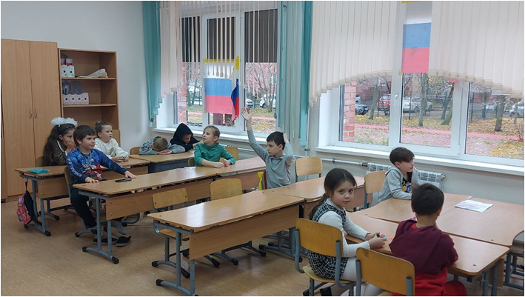
1 день
«Секрет дружбы»
Первый день лагеря особый, и он прошел замечательно! Ребята познакомились друг с другом, придумали название отряда и девиз.

Slide 3
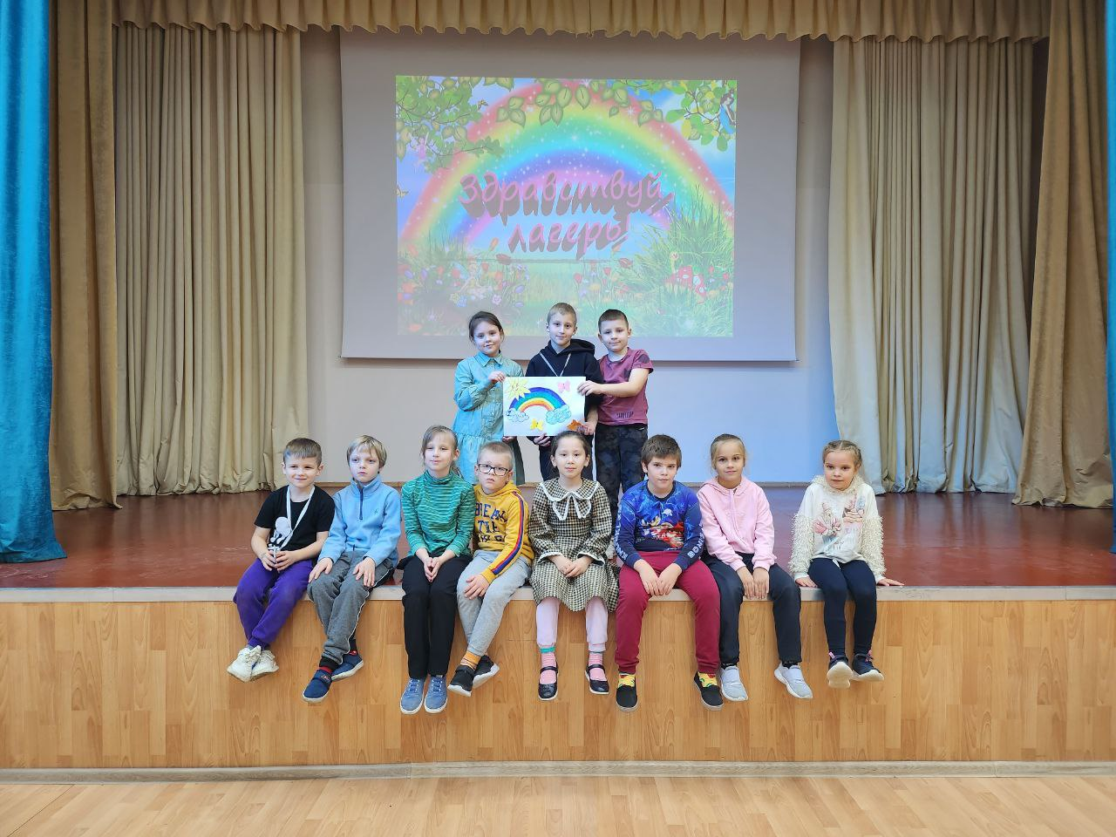
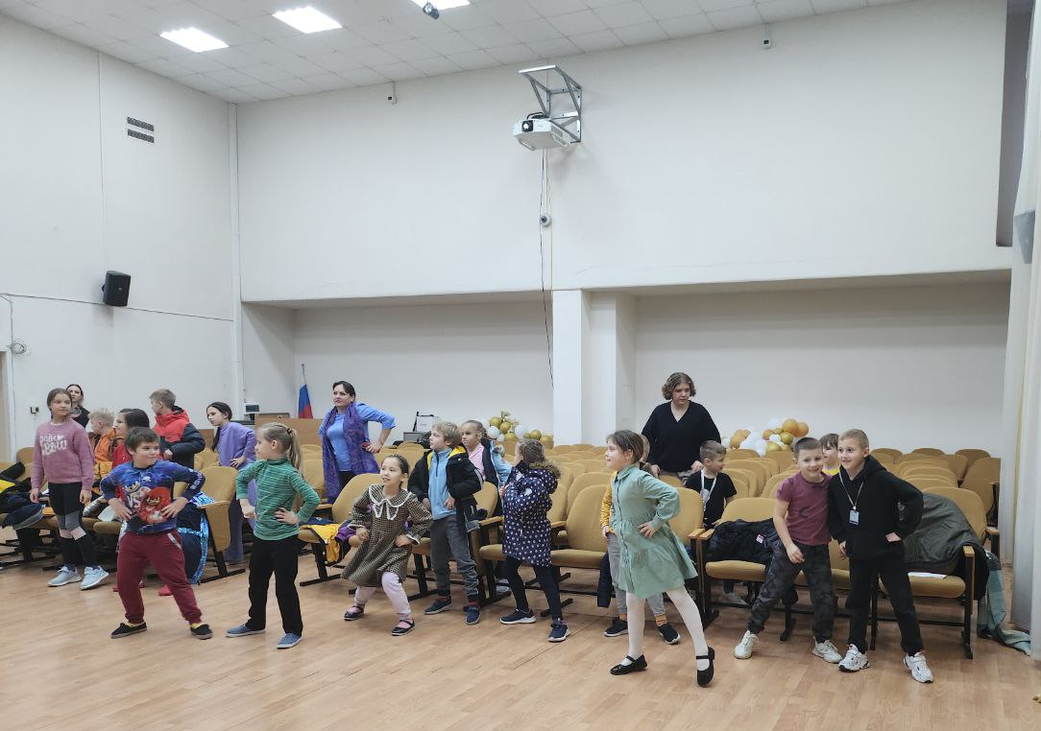
Прошло торжественное открытие смены, где дети представили свой отряд, показали плакаты и поучаствовали в игре «Знакомства» .

Slide 4
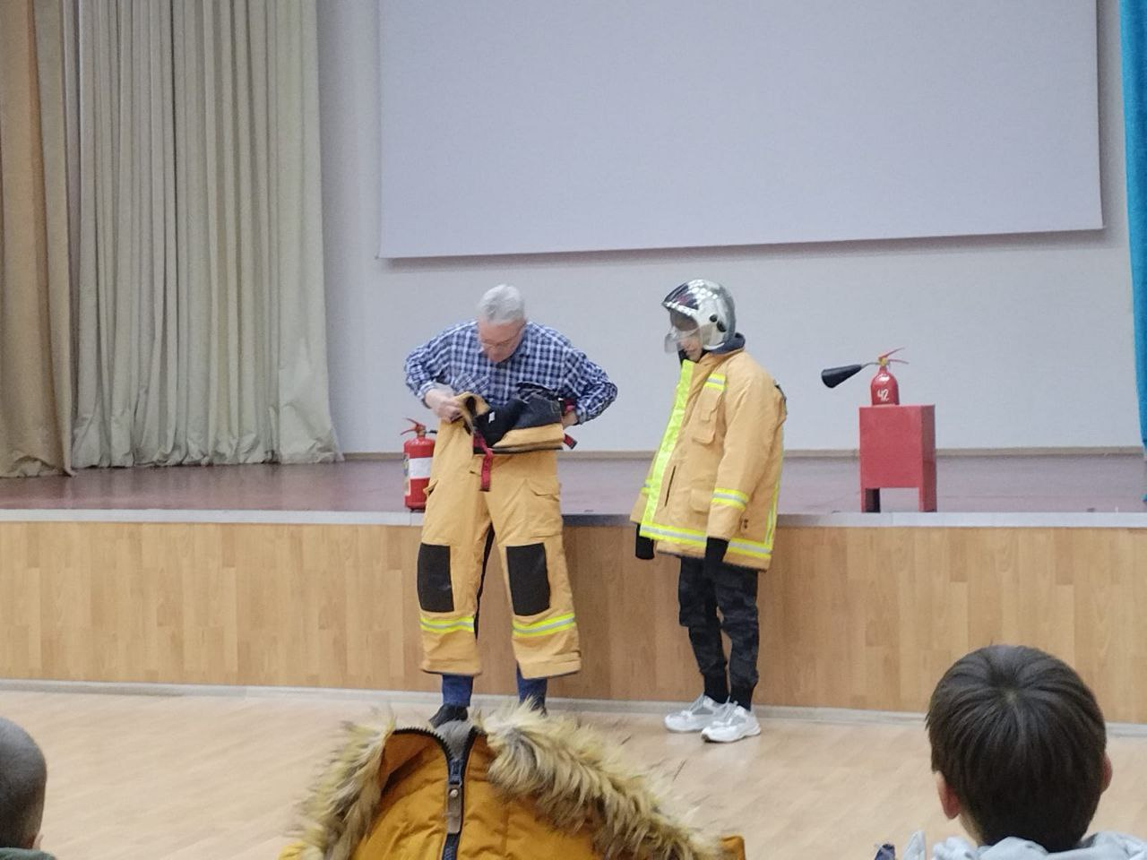
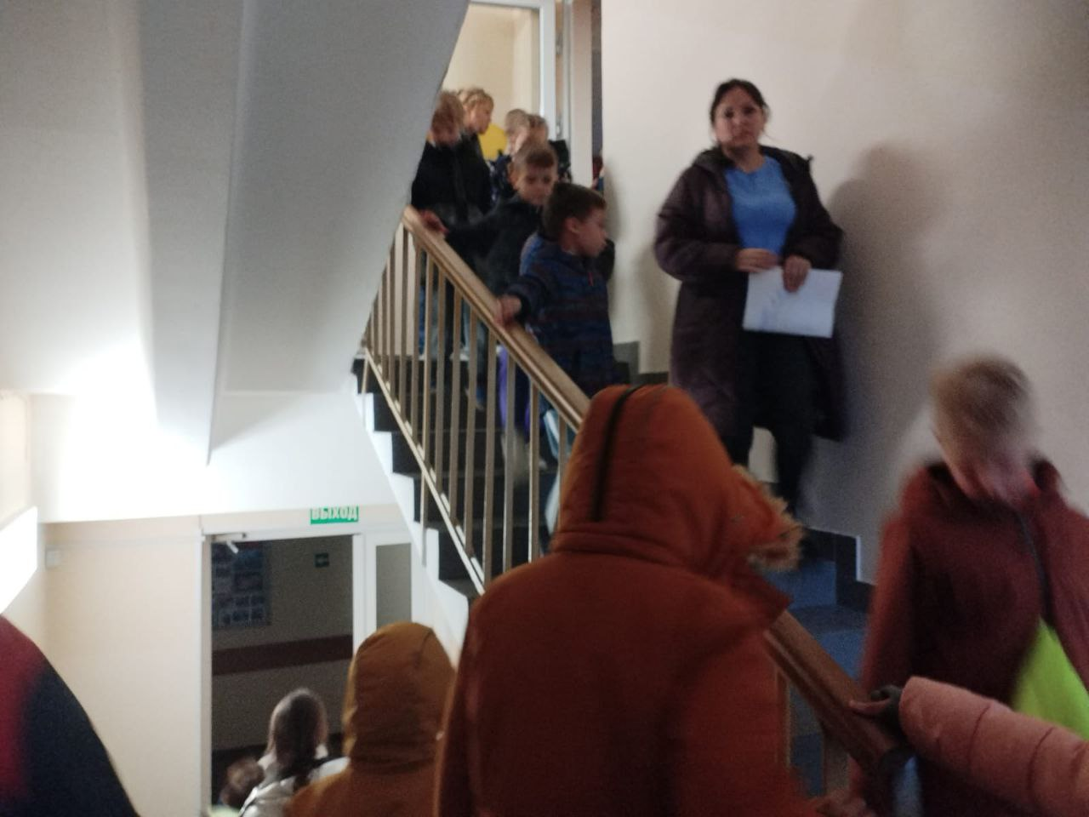
В этот же день был проведен инструктаж по технике безопасности при пожаре и учебная эвакуация.

Slide 5
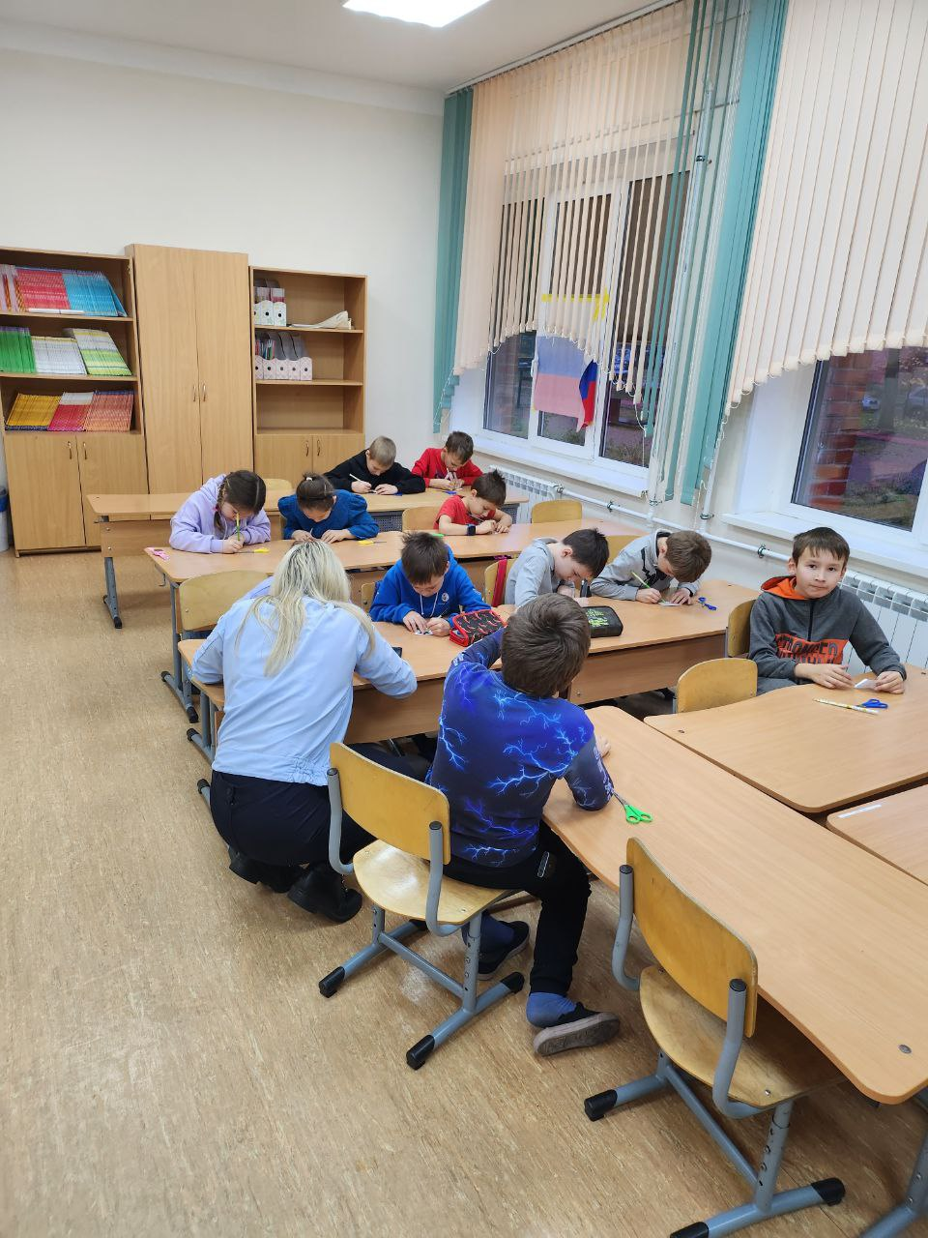
2 день
«Учимся дружить»
Этот день был посвящен экологии.
Ребята поучаствовали в играх и мероприятиях, узнали много нового и полезного.

Slide 6
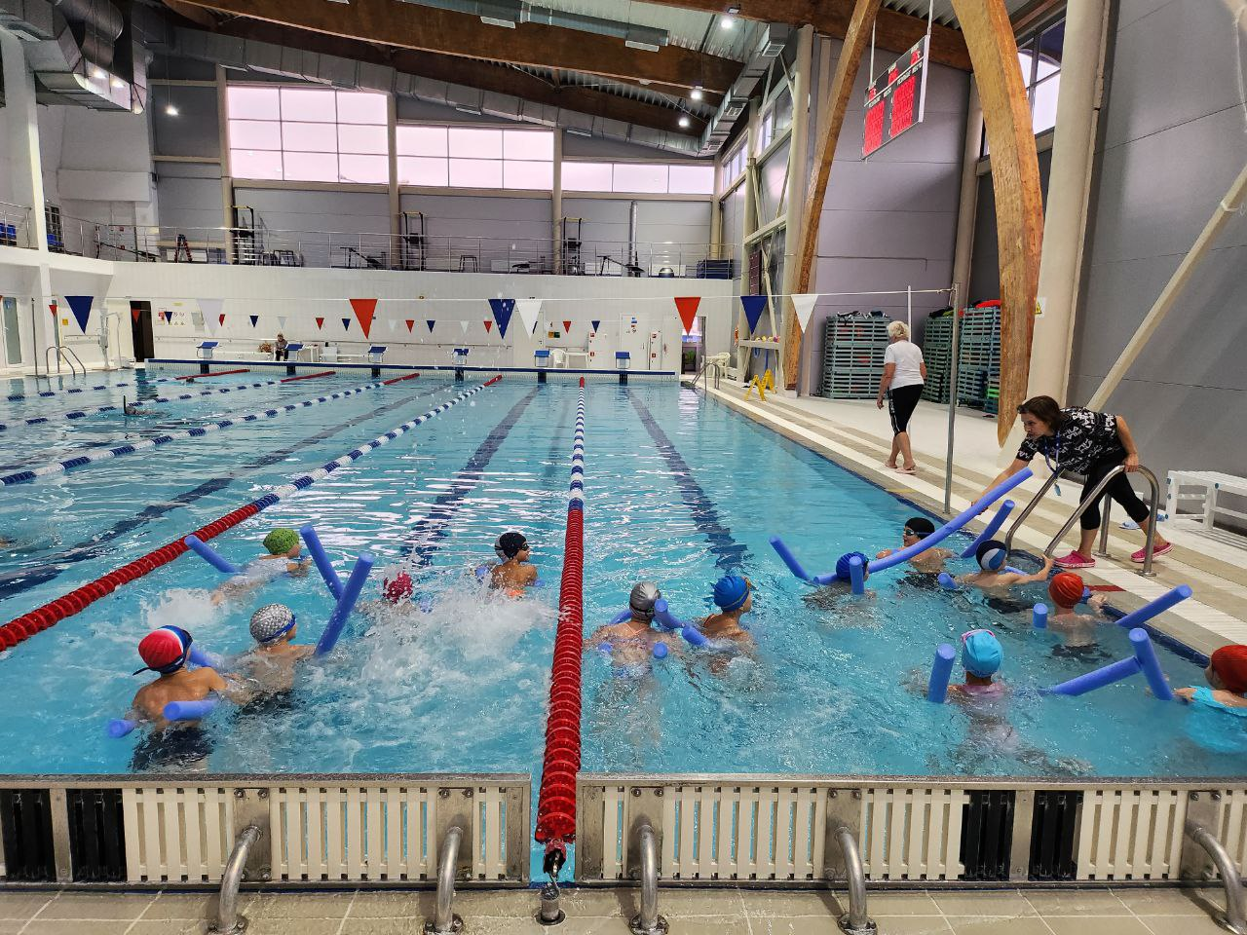
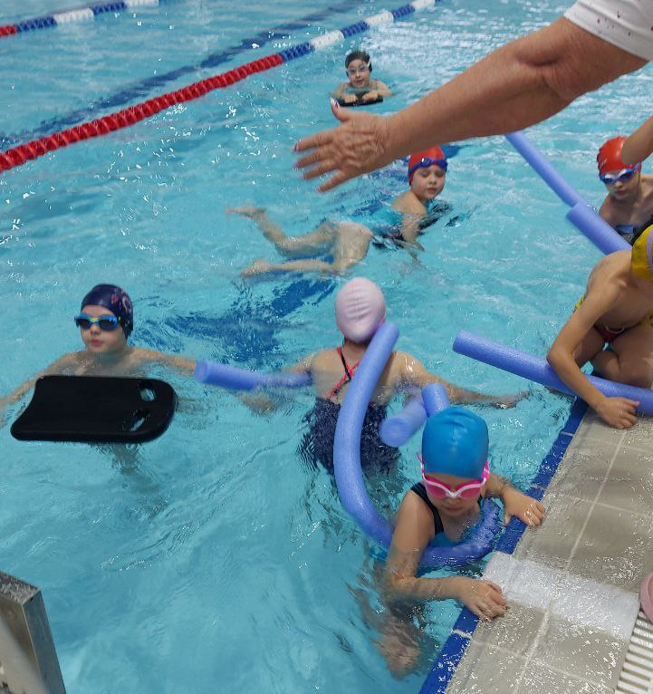
А чтобы укреплять здоровье невозможно обойтись без спорта, поэтому ежедневно проводилась веселая зарядка и ребята плавали в бассейне.

Slide 7
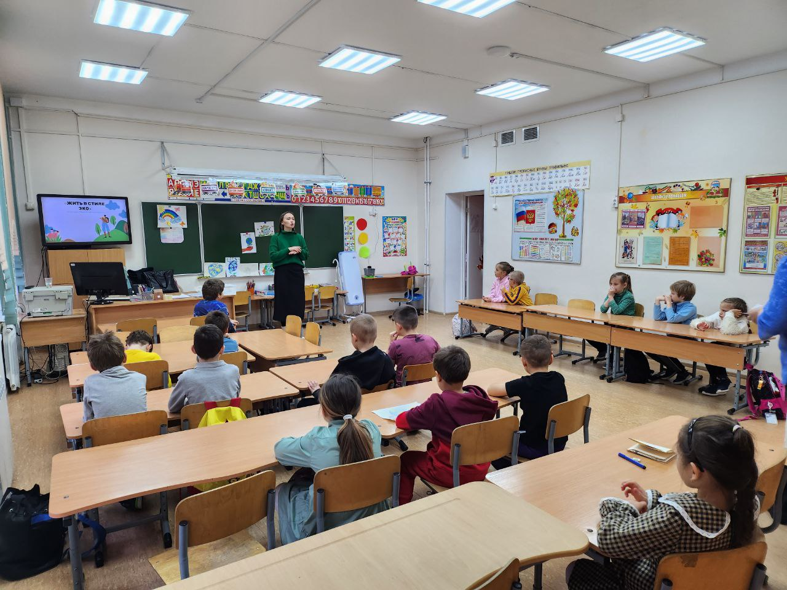
3 день
«Дружба это ценный дар»
День был посвящен дружбе.
Вожатые педагогического класса ГБОУ СОШ №418 провели мероприятие «Подарок другу» и викторину «Хоровод дружбы». Дети учились работать вместе и помогать друг другу.

Slide 8
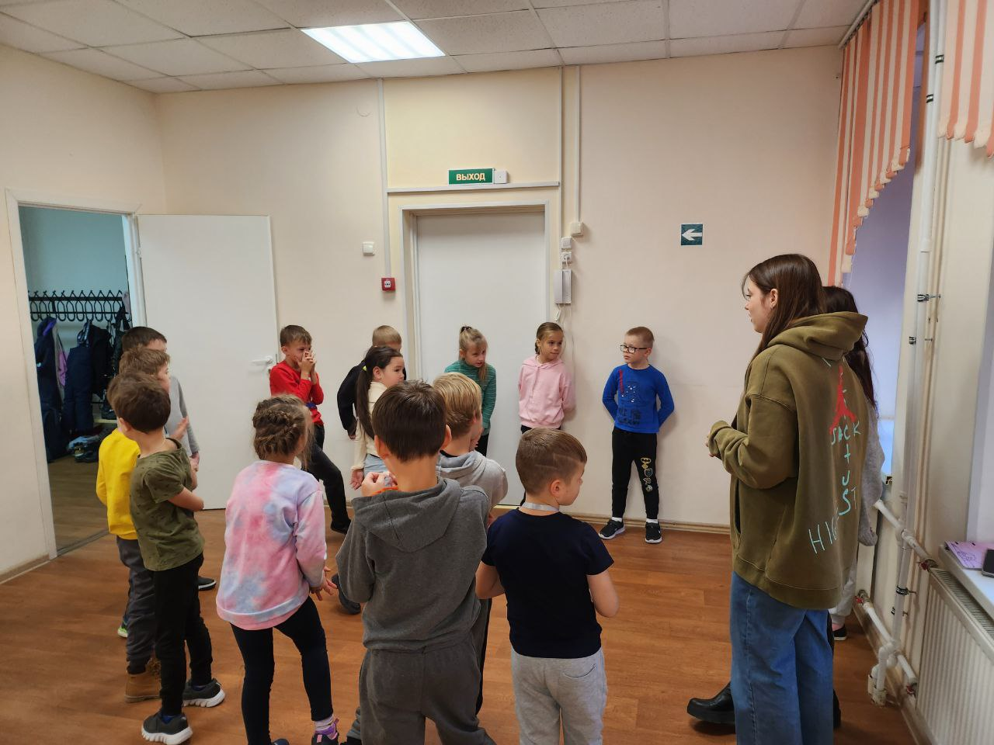
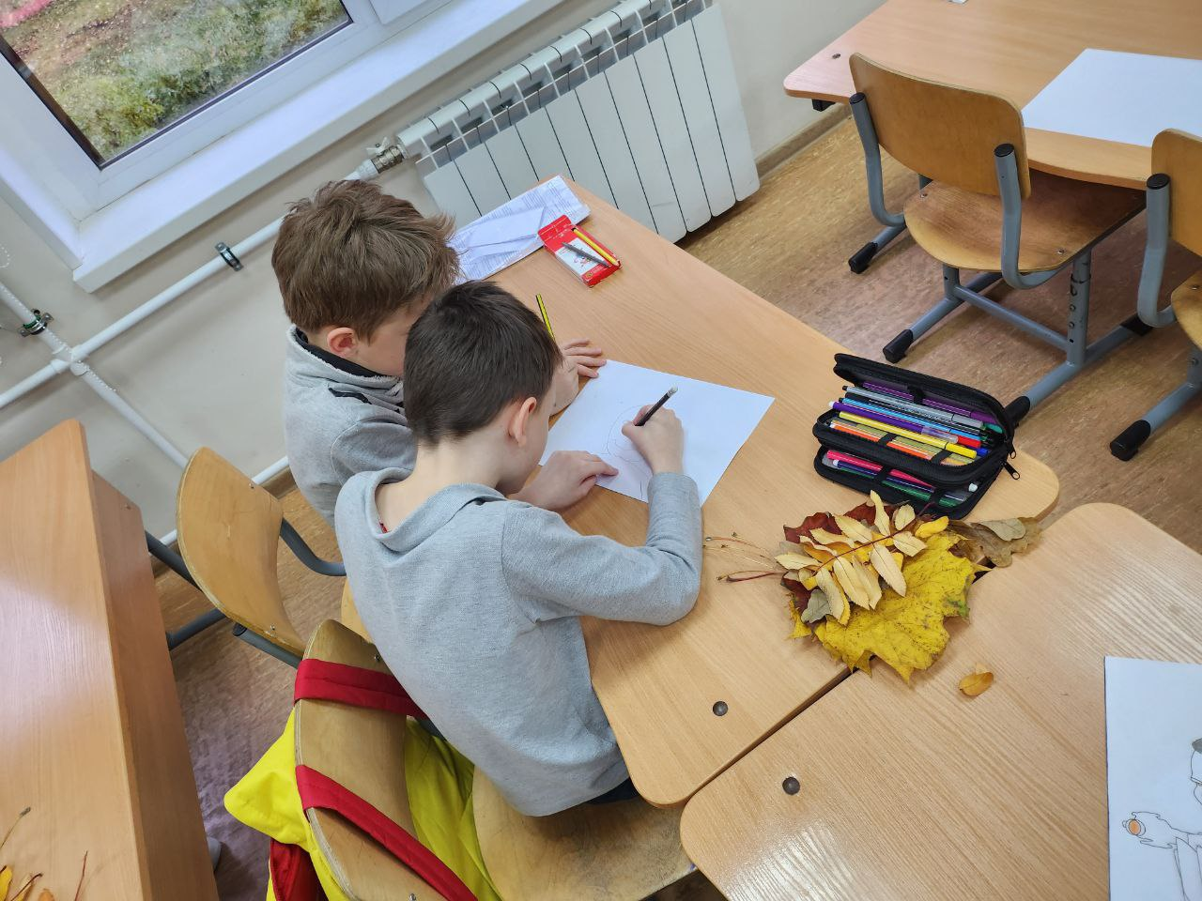
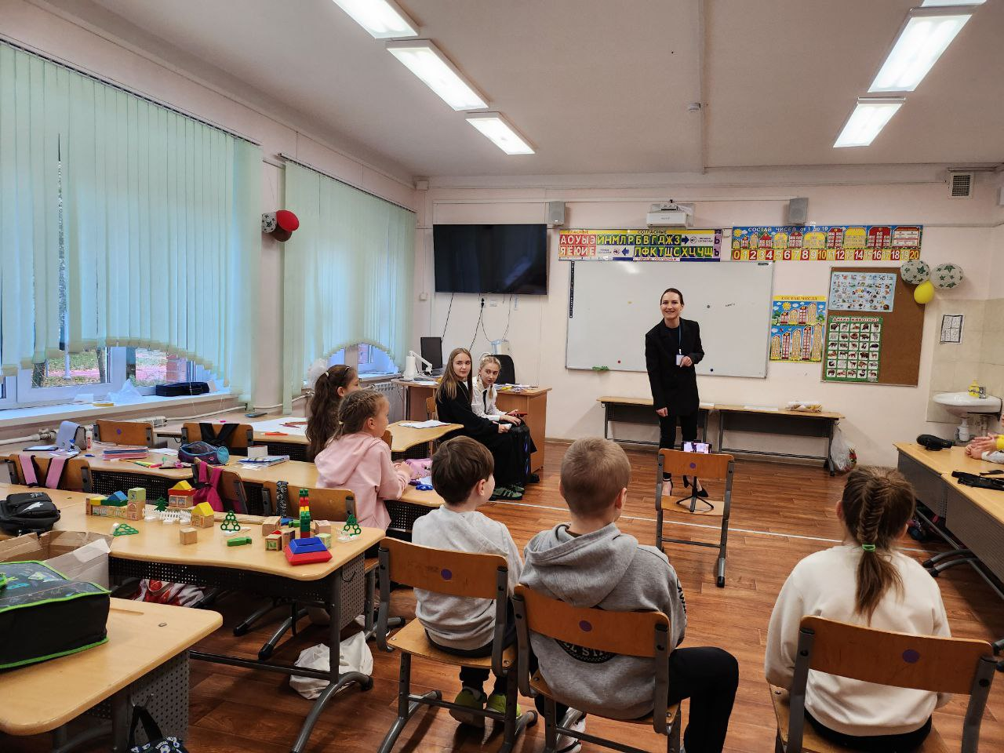
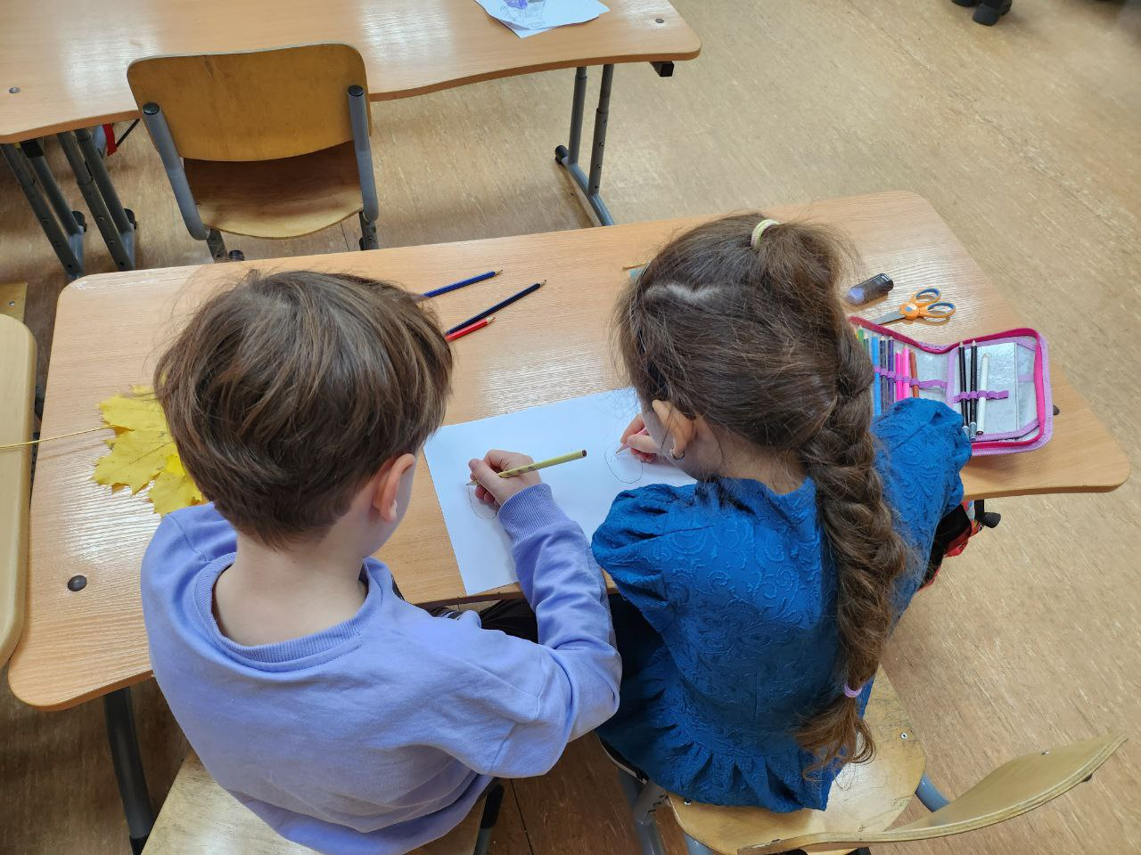

Slide 9
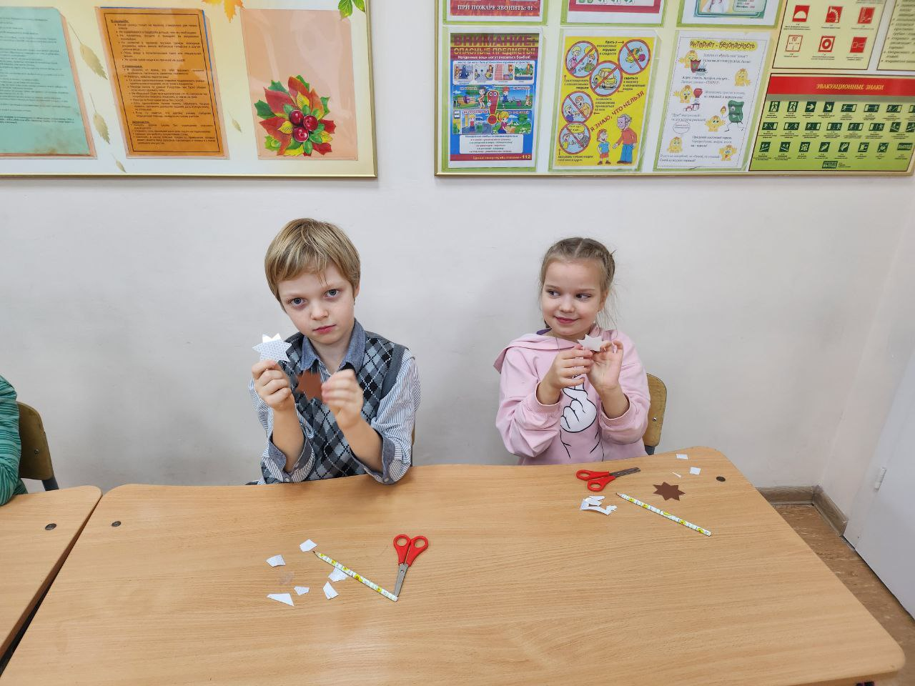
4 день
«Хоровод дружбы»
В этот день дети попробовали себя в роли актеров и поучаствовали в инсценировки сказок. Так же была проведена беседа о безопасности на дорогах, совместно с инспектором ОГИБДД ОМВД РФ Трубечковой – Кустовой Д.В.

Slide 10
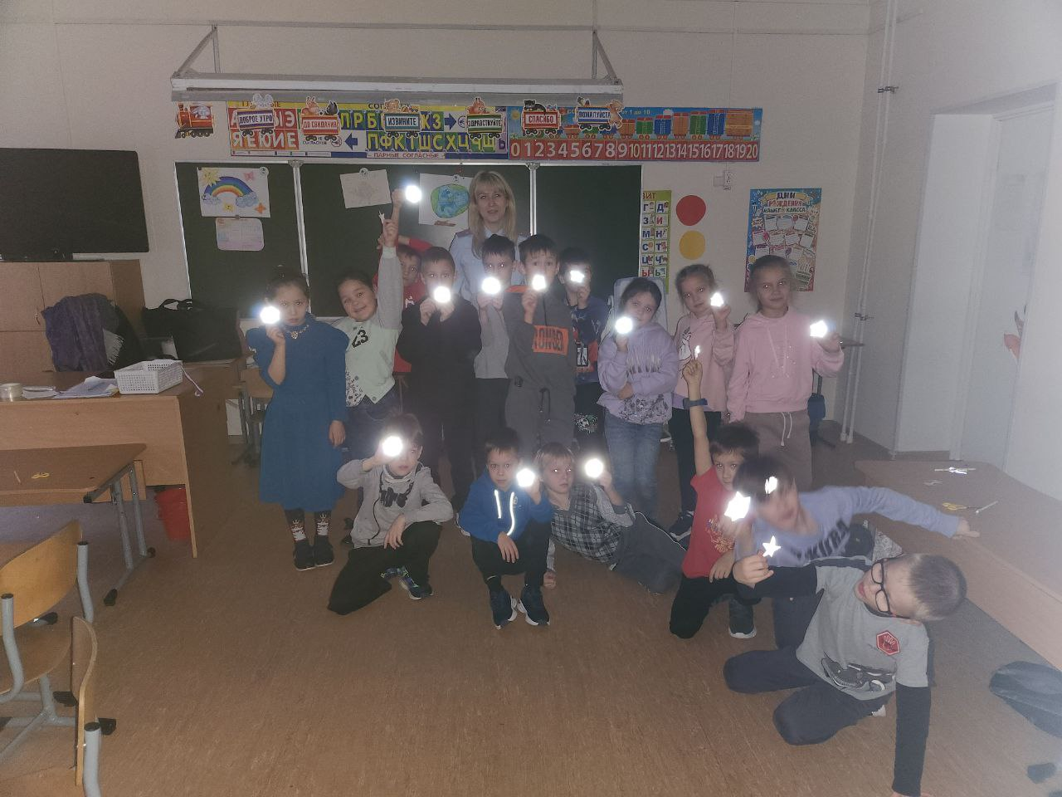
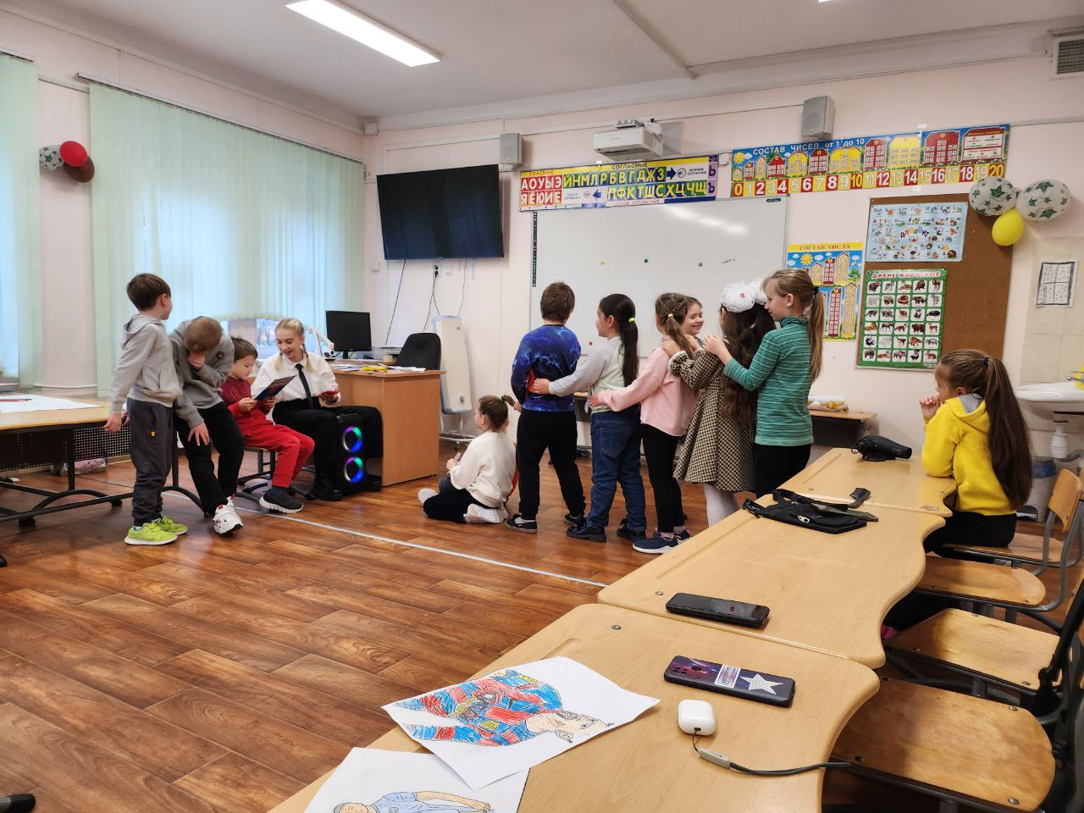
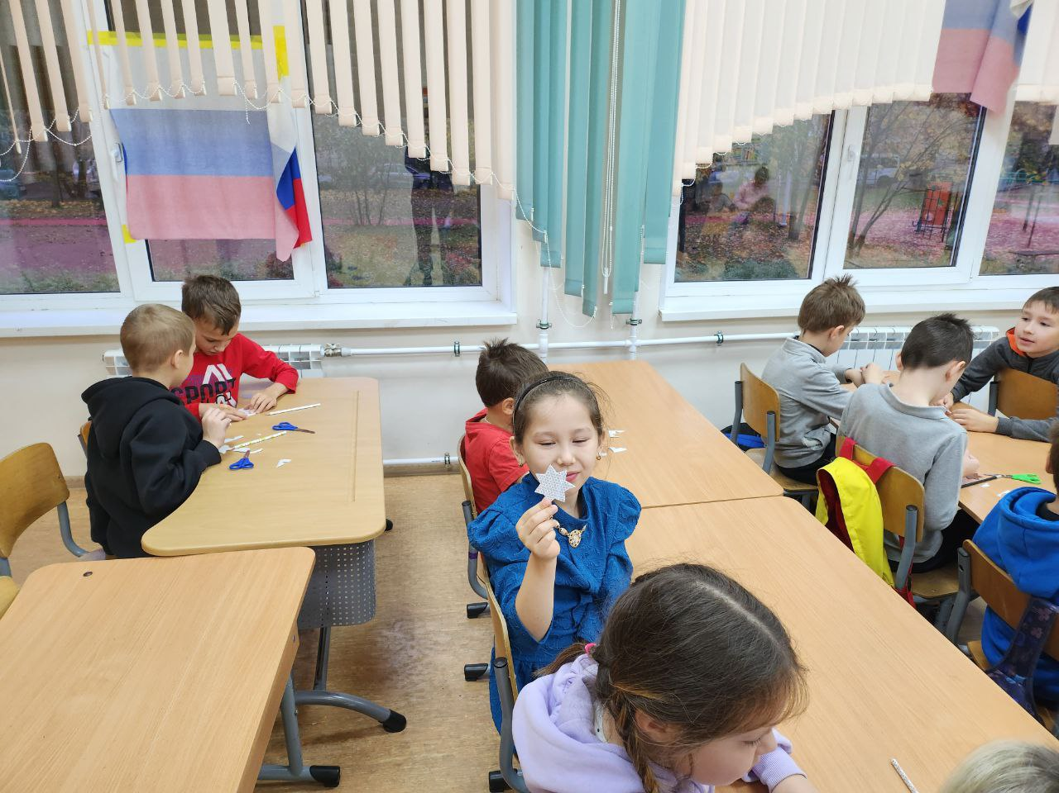
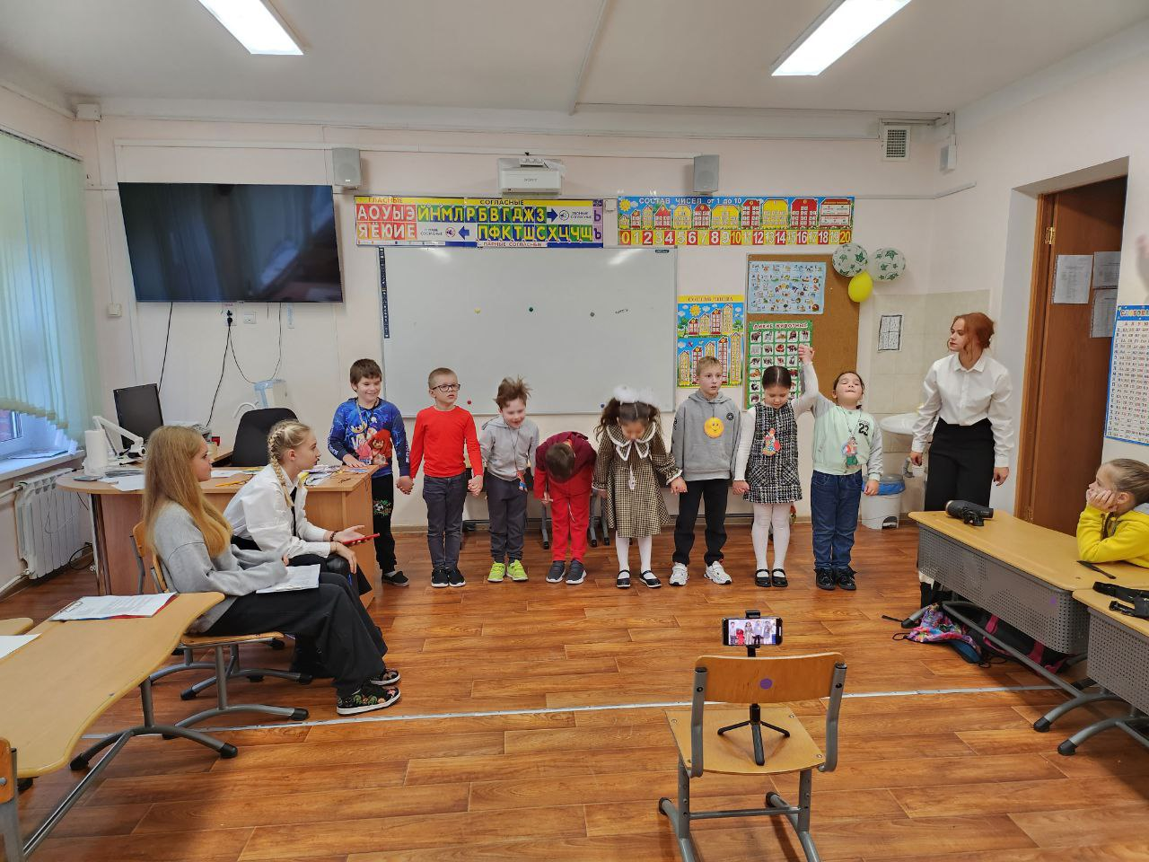

Slide 11
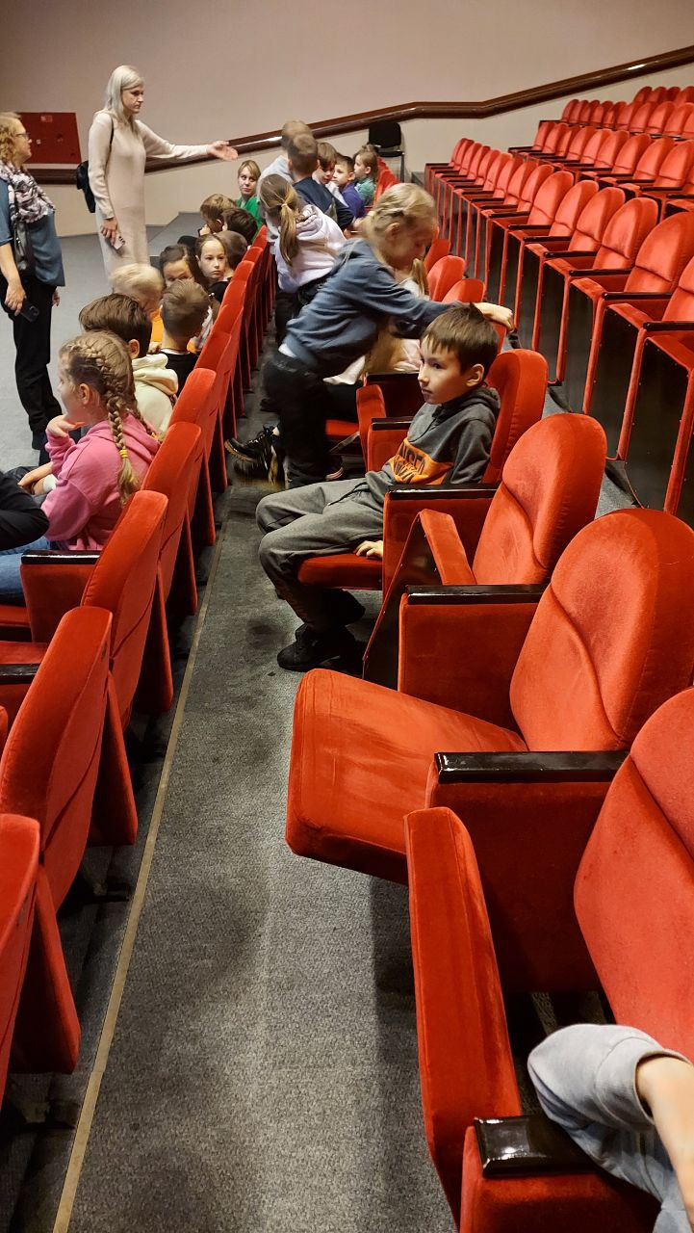
5 день
«Я, ты, он, она –
вместе целая страна!»
В последний день работы осенней лагерной смены был проведен интересный мастер-класс, который позволил ребятам на практике увидеть, как работают законы физики. Закрытие смены прошло во Дворце молодежи, где состоялся праздник, посвященный Дню народного единства.

Slide 12
